Slide 1
Обработка сигналов. Преобразование Фурье, вейвлеты
Искаков Казизат Такуадинович
д.ф.-м.н., профессор
Евразийского национального университета
имени Л.Н. Гумилева

Slide 2
Обработка сигналов.
Электромагнитные импульсы, возникающие в результате возбуждения передающей антенны генератором наносекундных импульсов, распространяются в зондируемой среде.
Приемная антенна принимает данные сигналы, преобразует электромагнитный отклик в электрический сигнал.
Полученный сигнал оцифровывается и передается в блок цифровой обработки (возможно компьютер), где проводится первичная обработка сигнала, запись во встроенную память для последующей обработки и визуализации.

Slide 3
Обработка сигналов.
Генераторная часть прибора обеспечивает возбуждение зондирующих импульсов в генераторной антенне на различных частотах.
Измерительная часть прибора обеспечивает регистрацию отраженных волн с приемной антенны, автоматическую временную регулировку усиления, стробирование и оцифровку сигнала.
Для решения прикладных задач необходимо иметь зависимость амплитуды сигнала от глубины его отражения, а исходная радарограмма выражает зависимость амплитуды сигнала от времени отражения. Затем необходимо избавиться от различных помех, скрывающих полезный сигнал.

Slide 4
Обработка сигналов.
С этой целью рассматриваются алгоритмы снижения уровня шума в радарограмме с использованием различных вейвлетов. Использовались: вейвлет Хаара и вейвлеты Добеши 4 - порядка. Основная область применения вейвлетных преобразований – анализ и обработка сигналов и функций, нестационарных во времени и неоднородных в пространстве. Результаты анализа должны содержать частотную характеристику сигнала распределение энергии сигнала по частотным составляющим. По сравнению с разложением сигналов на ряды Фурье вейвлеты способны с более высокой точностью представлять локальные особенности сигналов.

Slide 5
Преобразование Фурье.
Преобразование Фурье – это разложение функций на синусоиды. Если рассмотреть, то преобразование Фурье позволяет сопоставить сигналу, заданному во временной области, его эквивалентное представление в частотной области.
Обратное преобразование Фурье позволяет определить соответствующий сигнал во временной области при известной частотной характеристики сигнала.

Slide 6
Преобразование Фурье.
Дискретное преобразование Фурье (ДПФ)
Для преобразования сигналов в частотную область применяется прямое преобразование Фурье:
(1)

Slide 7
Преобразование Фурье.
Сигнал, представленный в частотной области можно снова перевести во временное представление при помощи обратного преобразования Фурье. Обобщенная формула обратного преобразования Фурье:

Slide 8
Преобразование Фурье.
В формуле (2) используется интегрирование по времени от минус бесконечности до бесконечности. В реальных условиях мы можем провести интегрирование от данного момента времени, который мы можем обозначить за 0, до момента времени T. Формула прямого преобразования Фурье преобразована к следующему виду:
(3)
В результате существенно меняются свойства преобразования Фурье. Спектр сигнала вместо непрерывной функции становится дискретным рядом значений. Минимальный частота и шаг частотных значений спектра сигнала становится:

Slide 9
Преобразование Фурье.
Только функции sin и cos c частотами k/T будут взаимно ортогональны, а это является непременным условием преобразования Фурье.
Набор первых функций разложения в ряд Фурье приведен на рисунке 1.
При этом длительность функций совпадает с длительностью анализа T.

Slide 10
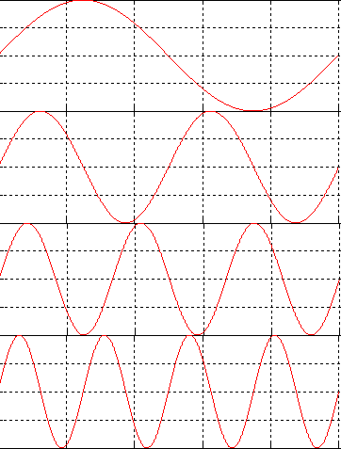
Преобразование Фурье.
Рис. 1. Функции разложения в ряд Фурье

Slide 11
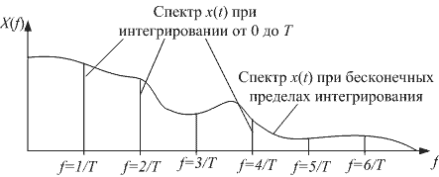
Преобразование Фурье.
Спектр сигнала показан на рисунке 2.
Рис.2. Спектр функции x(t) при анализе на ограниченном интервале времени

Slide 12
Процедура выполнения цифровой фильтрации.
Большинство фильтров работают не с самим сигналом, а с его спектром. Если вычислить спектр сигнала, удалить из него (или существенно уменьшить) определенные частоты, а затем выполнить обратное преобразование Фурье, то результатом будет фильтрованный сигнал. Эта процедура производится в тех случаях, когда частотный спектр помехи или шума занимают на оси частот интервал, отличный или лишь частично перекрывающийся с частотным диапазоном сигнала.
На рисунке 3 приведен график модуля спектра трассы радарограммы полученное БПФ.

Slide 13
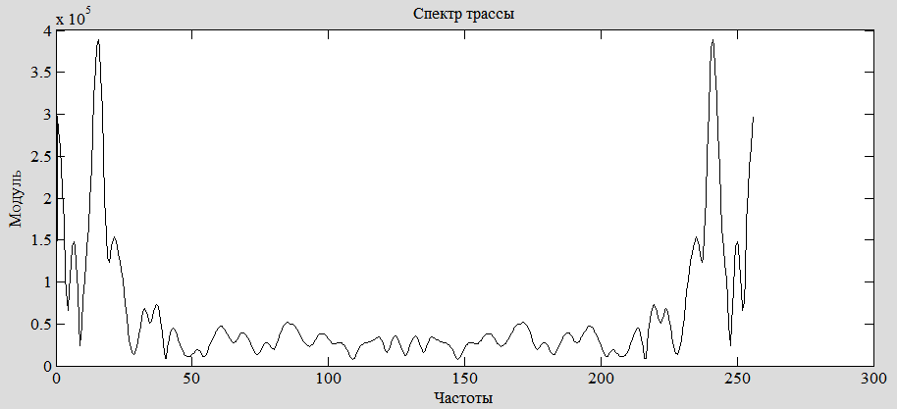
Процедура выполнения цифровой фильтрации.
Рис. 3. График модуля спектра трассы радарограммы.

Slide 14
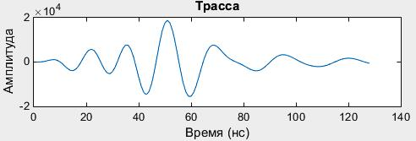
Процедура выполнения цифровой фильтрации.
Полученный комплексный спектр трассы умножается на комплексный спектр фильтра и результат подвергается обратному преобразованию Фурье. На рисунке 4 представлен график фильтрованный трассы радарограммы.
Рис. 4. График фильтрованный трассы радарограммы.

Slide 15
Обработка радарограммы вейвлет преобразованиями.
Основная область применения вейвлетных преобразований – анализ и обработка сигналов и функций, нестационарных во времени или неоднородных в пространстве. По сравнению с разложением сигналов на ряды Фурье вейвлеты способны с гораздо более высокой точностью представлять локальные особенности сигналов.

Slide 16
Обработка радарограммы вейвлет преобразованиями.
Объектом исследования является медный кабель закопанная на глубине 122 см. Результатом георадиолокационного обследования является набор одиночных трасс (сигналов), зарегистрированных приемной антенной при каждом положении георадара. Радарограмма сканирования кабеля получена георададаром Лоза, см. Рисунок 5. Трасса этой радарограммы обработана пакетом WaveletToolbox системы численно-математического моделирования MatLab.

Slide 17
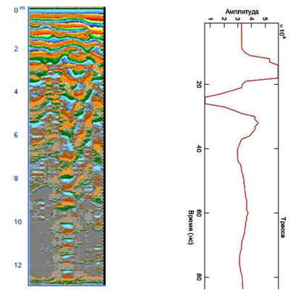
Обработка радарограммы вейвлет преобразованиями.
Рис.5. Радарограма и график трассы радарограммы

Slide 18
Обработка радарограммы вейвлет преобразованиями.
Обработка трассы вейвлетами Хаара
Возможно многократное применение вейвлет- обработки георадиолокационного сигнала, что приводит к увеличению детализации исходного сигнала вплоть до частоты самого вейвлета.
Результаты преобразования трассы вейвлетами Хаара представлены на рисунке 6.

Slide 19
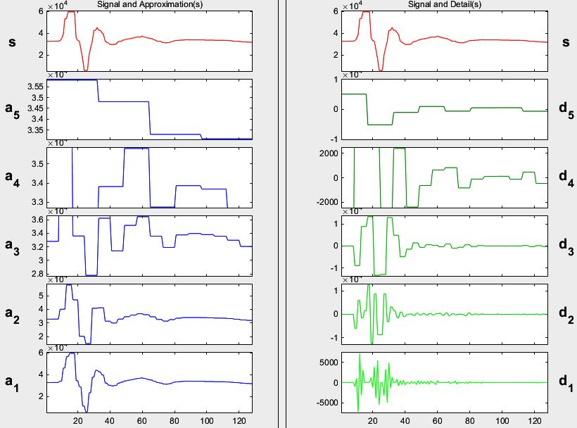
Обработка радарограммы вейвлет преобразованиями.
Рис. 6. Результаты обработки трассы вейвлетами Хаара

Slide 20
Обработка радарограммы вейвлет преобразованиями.
Дискретное вейвлет-преобразование может использоваться для простого и быстрого удаления шума с зашумлённого сигнала. Если оставить только ограниченное число наиболее высоких коэффициентов спектра дискретного вейвлет-преобразования, и проведём обратное вейвлет-преобразование (с тем же базисом) мы можем получить сигнал очищенный от шума(рисунок 7).

Slide 21
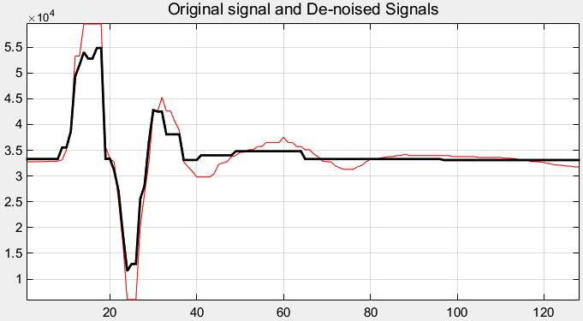
Обработка радарограммы вейвлет преобразованиями.
Рис. 7. Трасса очищенная вейвлетами Хаара

Slide 22
Обработка радарограммы вейвлет преобразованиями.
Обработка трассы вейвлетами Добеши
Вейвлеты Добешине имеют аналитического выражения и определяются только фильтрами. В практических приложениях используются детализирующие h_{k} и аппроксимирующие g_{k} вейвлет-коэффициенты, без вычисления конкретной формы вейвлетов.
Результаты преобразования и очищения трассы вейвлетами Добеши представлены на рисунках 8, 9.

Slide 23
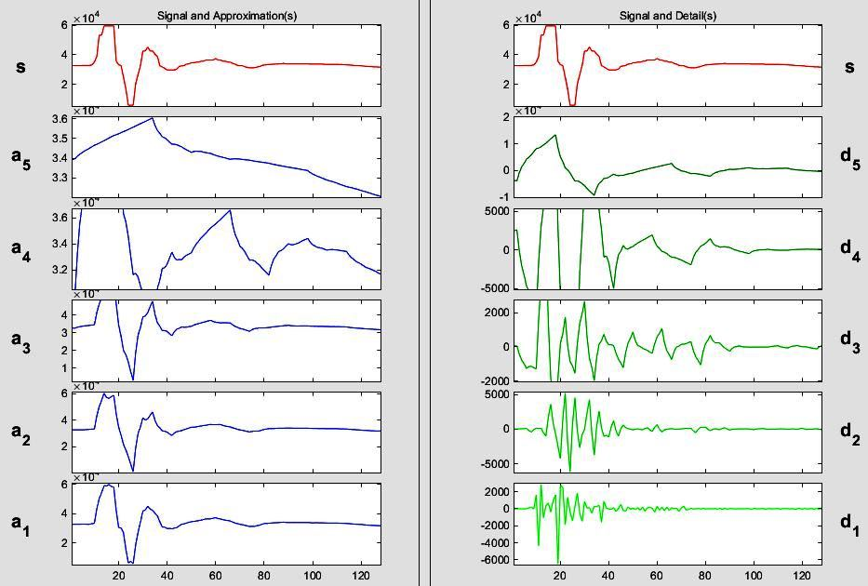
Обработка радарограммы вейвлет преобразованиями.
Рис. 8. Результаты обработки трассы вейвлетами Добеши

Slide 24
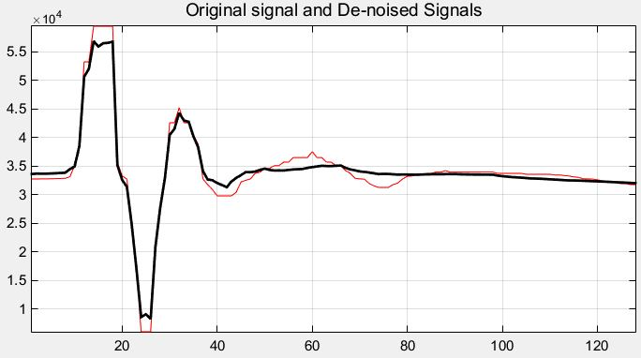
Обработка радарограммы вейвлет преобразованиями.
Рис. 9. Трасса очищенная вейвлетами Добеши

Slide 25
Обзорные вопросы.
Какие импульсы, возникающие в результате возбуждения передающей антенны генератором наносекундных импульсов, распространяются в зондируемой среде?
Какая часть прибора обеспечивает возбуждение зондирующих импульсов в генераторной антенне на различных частотах?
Какое преобразование позволяет определить соответствующий сигнал во временной области при известной частотной характеристики сигнала?
Notes:
Электромагнитные
Генераторная
Обратное преобразование Фурье

Slide 26
БЛАГОДАРЮ ЗА ВНИМАНИЕ!

